Slide 1
Casamento: conceito, natureza jurídica, elementos constitutivos. Princípios matrimoniais. Capacidade para o casamento, idade núbil. Habilitação para o casamento.
GISELDA MARIA FERNANDES NOVAES HIRONAKA
Professora Titular de Direito Civil da Faculdade de Direito da USP

Slide 2
Casamento: conceito, natureza jurídica, elementos constitutivos.
Conceito: é o ato jurídico negocial solene, público e complexo, mediante o qual o casal constitui família, pela livre manifestação de vontade e pelo reconhecimento do Estado. (Paulo Lôbo – Direito Civil – Famílias, vol. 5, 9ª. ed., São Paulo: Saraiva, 2019)
Conceito: união de duas pessoas, reconhecida e regulamentada pelo Estado, formada com o objetivo de constituição de família e baseado em um vínculo de afeto. (Flávio Tartuce – Direito Civil – Direito de Família, vol.4, 12ª. ed., Rio de Janeiro: Editora Gen/Forense, 2017)

Slide 3
Os avanços em sede de casamento, na Constituição e na voz dos Tribunais
CF 1988 – admitiu expressamente a liberdade que as pessoas têm de escolher se casarem, ou não, tendo em vista a finalidade de constituir família.
STJ, Resp 1.183.378/RS – Rel. Min. Luis Felipe Salomão (25.10.2011) – desde então, reconhece-se, no Brasil, o casamento entre pessoas do mesmo sexo (casamento homoafetivo).

Slide 4
Natureza jurídica: três correntes
1ª corrente – Teoria institucionalista: o casamento é uma instituição (forte carga moral e religiosa)
2ª corrente – Teoria contratualista: entende que o casamento tem natureza contratual, pois forma-se pelo consenso entre os nubentes
3ª corrente – Teoria mista ou eclética: é um negócio jurídico contratual, especial de Direito de Família, com certa carga institucional

Slide 5
Elementos constitutivos
Poderíamos considerar que são três os elementos que essencialmente constituem o casamento:
O elemento subjetivo da voluntariedade, por parte dos nubentes.
A necessidade da sua formalização, segundo as regras estabelecidas na lei, que é o que distingue o casamento da união estável.
A finalidade legal do casamento, que é o estabelecimento da plena comunhão de vida.

Slide 6
Princípios matrimoniais
Segundo Paulo Lôbo:
Princípios fundamentais:
da dignidade da pessoa humana
da solidariedade familiar
Princípios gerais:
da igualdade familiar
da liberdade familiar
da (co)responsabilidade familiar
da afetividade
da convivência familiar
do melhor interesse da criança

Slide 7
Capacidade para o casamento, idade núbil.
A teoria das incapacidades, conforme regrada na Parte Geral do Código Civil (especialmente arts. 3º e 4º) foi substancialmente alterada pela Lei 13.146, de julho de 2015 – Estatuto da Pessoa com Deficiência.
Na nova redação do art. 3º - somente são absolutamente incapazes os menores de 16 anos (não há mais maiores que tenham esta condição de absolutamente incapazes).
Assim, são incapazes para o casamento apenas os menores de 16 anos, nos termos do art. 1517 CC e do art. 3º CC (com a nova redação).
O Estatuto da Pessoa com Deficiência retirou do sistema a possibilidade de nulidade absoluta do casamento da pessoa enferma mental, revogando, assim, o art. 1548, I CC.

Slide 8
Capacidade para o casamento, idade núbil.
Lei 13.146/2015 – art.6º: a deficiência não afeta a plena capacidade civil da pessoa, inclusive para:
casar-se e constituir união estável;
exercer direitos sexuais e reprodutivos;
exercer o direito de decidir sobre o número de filhos e ter acesso adequado a informações adequadas sobre reprodução e planejamento familiar;
conservar sua fertilidade, sendo vedada a esterilização compulsória;
exercer o direito à família e à convivência familiar e comunitária;
exercer o direito à guarda, à tutela, à curatela e à adoção, como adotante ou adotando, em igualdade de oportunidades com as demais pessoas.

Slide 9
Artigos atualmente vigentes sobre capacidade para casar
Art. 1.517. O homem e a mulher com dezesseis anos podem casar, exigindo-se autorização de ambos os pais, ou de seus representantes legais, enquanto não atingida a maioridade civil.
Comentário: agora a parte especial conversa com a geral, pois tanto uma parte como a outra enunciam que a incapacidade absoluta é a dos menores de dezesseis anos. Antes havia conflito entre parte geral e especial, pois o art. 3º trazia mais hipóteses de incapacidade absoluta.
Parágrafo único. Se houver divergência entre os pais, aplica-se o disposto no parágrafo único do art. 1.631.
Comentário: Um juiz decidirá, levando em consideração o melhor interesse da criança.

Slide 10
Comentários aos artigos da capacidade para casamento (cont.)
Art. 1.518. Até a celebração do casamento podem os pais ou tutores revogar a autorização. (Redação dada pela Lei nº 13.146, de 2015)
Comentário: antes os curadores também podiam revogar, e desde 2015 não podem mais.
Art. 1.519. A denegação do consentimento, quando injusta, pode ser suprida pelo juiz.

Slide 11
A questão do casamento sem idade núbil
Art. 1.520. Excepcionalmente, será permitido o casamento de quem ainda não alcançou a idade núbil (art. 1517), para evitar imposição ou cumprimento de pena criminal ou em caso de gravidez.
“De início, a Lei 11.106/2005 afastou a extinção da punibilidade nos casos de estupro presumido (art. 107, incs. VII e VIII, do CP), ou seja, na hipótese de alguém manter uma relação sexual com uma criança com idade inferior a 14 anos, e depois se casar com ela. Como não há que se falar mais em extinção da punibilidade, muitos doutrinadores passaram a entender que o art. 1.520 do CC estaria revogado na parte que tratava da extinção da pena criminal” (TARTUCE, v. 5, 2019, p. 58).

Slide 12
A questão do casamento sem idade núbil
Art. 1.520. Excepcionalmente, será permitido o casamento de quem ainda não alcançou a idade núbil (art. 1517), para evitar imposição ou cumprimento de pena criminal ou em caso de gravidez.
“lei penal, a Lei 12.015, de 7 de agosto de 2009, parece ter encerrado o debate anterior, não sendo mais possível o casamento da menor com aquele que cometeu o crime antes denominado como de estupro presumido, em hipótese alguma. Isso porque o Código Penal, ao tratar dos crimes sexuais contra vulnerável, passou a prever em seu art. 217-A que é crime “Ter conjunção carnal ou praticar outro ato libidinoso com menor de 14 (catorze) anos”. O tipo penal passou a ser denominado como estupro de vulnerável, sendo certo que a vulnerabilidade encerra uma presunção absoluta ou iure et de iure” (TARTUCE, v. 5, 2019, p. 59).

Slide 13
A questão do casamento sem idade núbil (cont.)
Seguindo na tendência e encerrando o debate, o Senado aprovou em 19 de fevereiro de 2019 o PLC 56/2018, pelo qual fica terminantemente proibido o casamento de pessoas menores de 16 anos, em qualquer hipótese.
A Câmara já havia aprovado o projeto em 5 de junho de 2018.
O Senado aprovou o projeto em 19 de fevereiro de 2019.
O PLC 56/2018 agora aguarda sanção presidencial. Link para o projeto: https://www25.senado.leg.br/web/atividade/materias/-/materia/133561

Slide 14
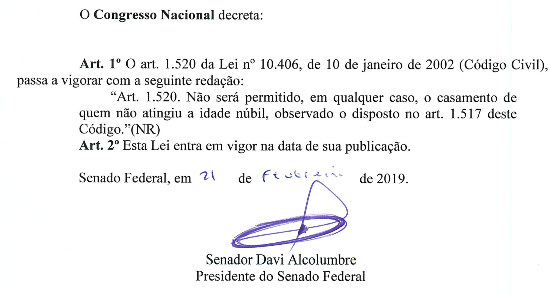
Nova redação do art. 1.520 do CC/02 conforme aprovação no Congresso

Slide 15
Habilitação para o casamento.
Primeira fase; promovida perante o oficial do registro civil (residência dos nubentes).
Habilitação:
Requerimento + juntada de documentos + publicidade + parecer do MP = certificado de aptidão para celebração do casamento.
Lei n. 12.133/2009 – desburocratizou e desjudicializou esta fase
Nubentes maiores de 18 anos:
Certidão de nascimento ou RG
Declaração dos nubentes sobre seus estados civis
Declaração de duas testemunhas sobre não existirem impedimentos legais
Juntada de pacto antenupcial, se houver

Slide 16
Habilitação para o casamento (cont.)
Nubentes com idade entre 16 e 18 anos:
Devem também juntar a autorização por escrito de ambos os pais ou tutor.
Nubente (s) viúvo (s), divorciado (s) ou casamento anterior anulado:
Juntará (ão) a certidão de óbito do cônjuge falecido, a sentença de divórcio ou a sentença de nulidade ou anulação do casamento, tudo com prova de trânsito em julgado, respectivamente.
Publicação de editais dos proclamas em local visível e nas circunscrições do registro de nascimento de ambos os nubentes, por 15 dias. Publicação também na imprensa local.

Slide 17
Habilitação para o casamento (cont.)
Se houver oposição de impedimentos ao casamento, abre-se o prazo de 3 dias para os nubentes se defenderão.
Remetem-se , após, ao juiz, os autos.
Nubentes e oponentes terão o prazo de 10 dias para apresentarem provas.
O juiz ouvirá o MP e, afinal, decidirá (art. 67 da Lei de Registros Públicos)

Slide 18
Habilitação para o casamento (cont.)
Concluído o prazo para publicação dos proclamas, o oficial abre vista para o MP.
Se não houver nenhuma contestação por parte desse órgão, é expedido o certificado de habilitação, cujos efeitos valerão por 90 dias.
Os nubentes estarão aptos para a celebração civil ou religiosa do casamento.

